Slide 1
SISTEMA OPERACIONAIS
EXPERIMENTO 4 - Threads
Integrantes:
Christopher Oliveira RA:18726430
Giuliano Sanfins RA:17142837
Matheus Moretti RA:18082974
Murilo Araujo RA:17747775
Victor Reis RA:18726471

Slide 2
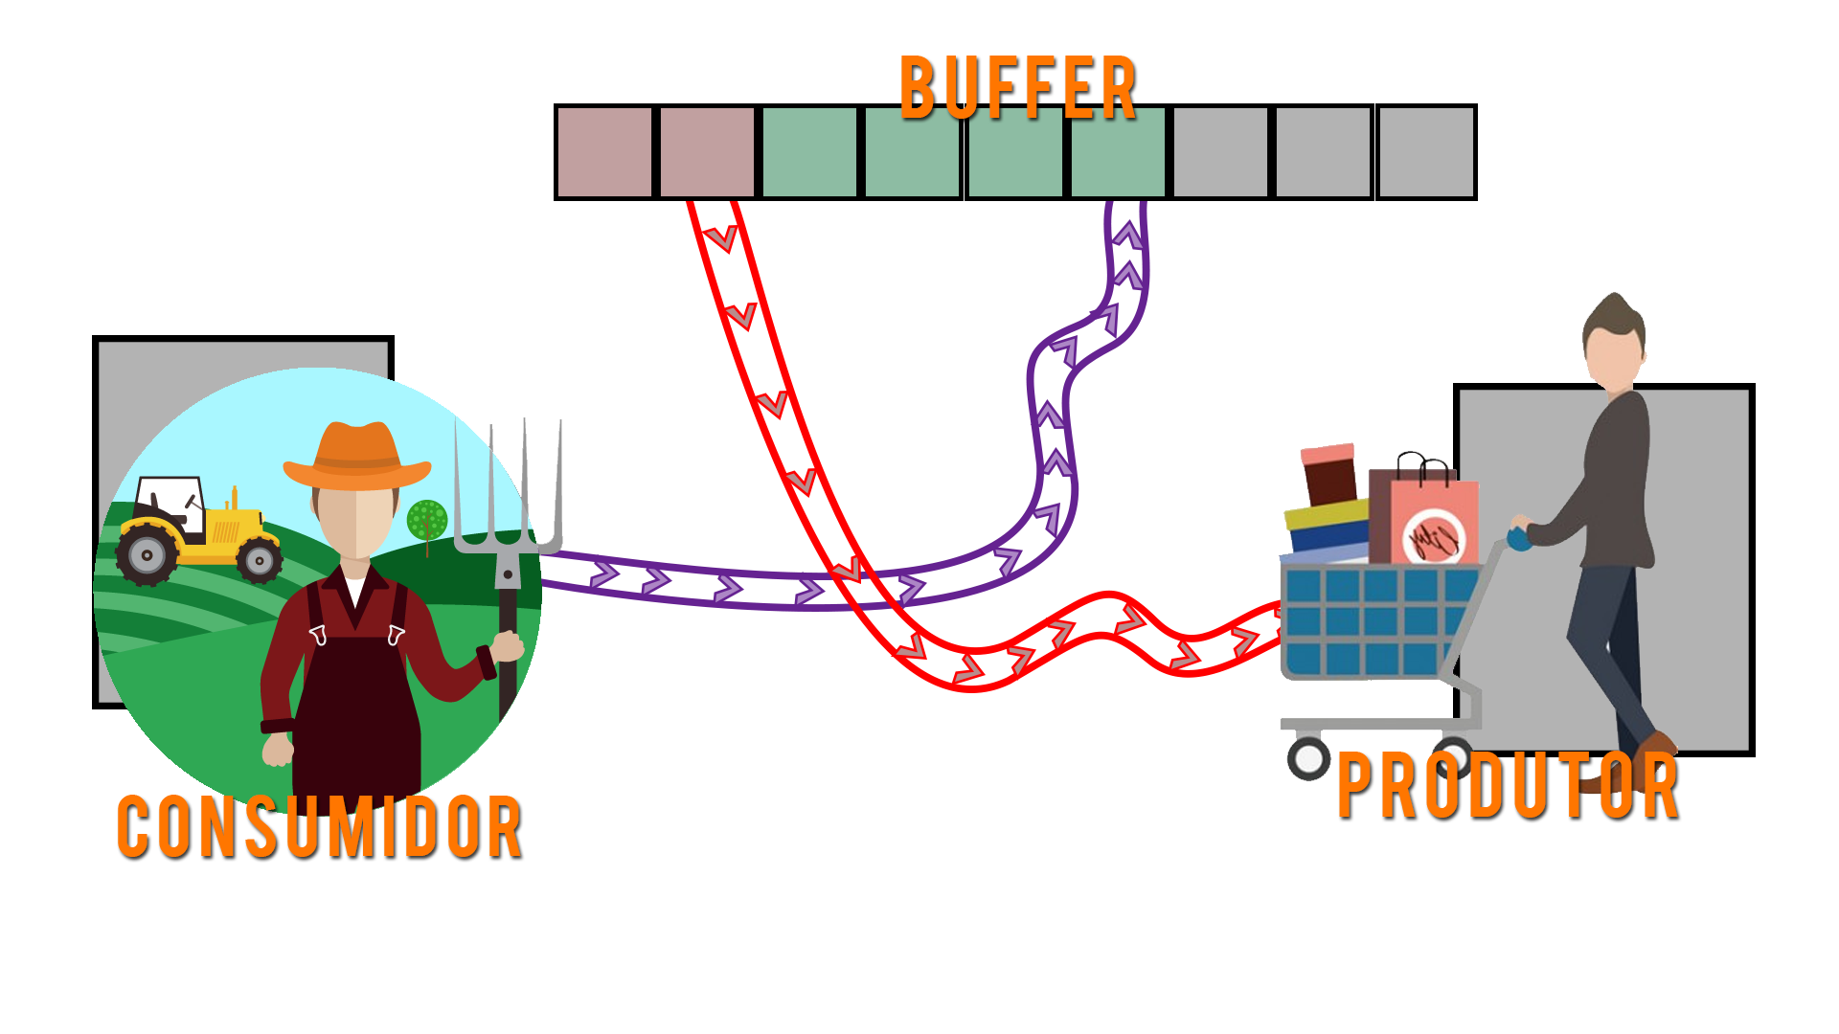
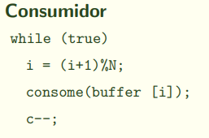
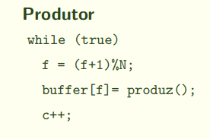

Slide 3
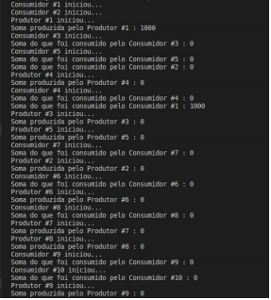

Slide 4
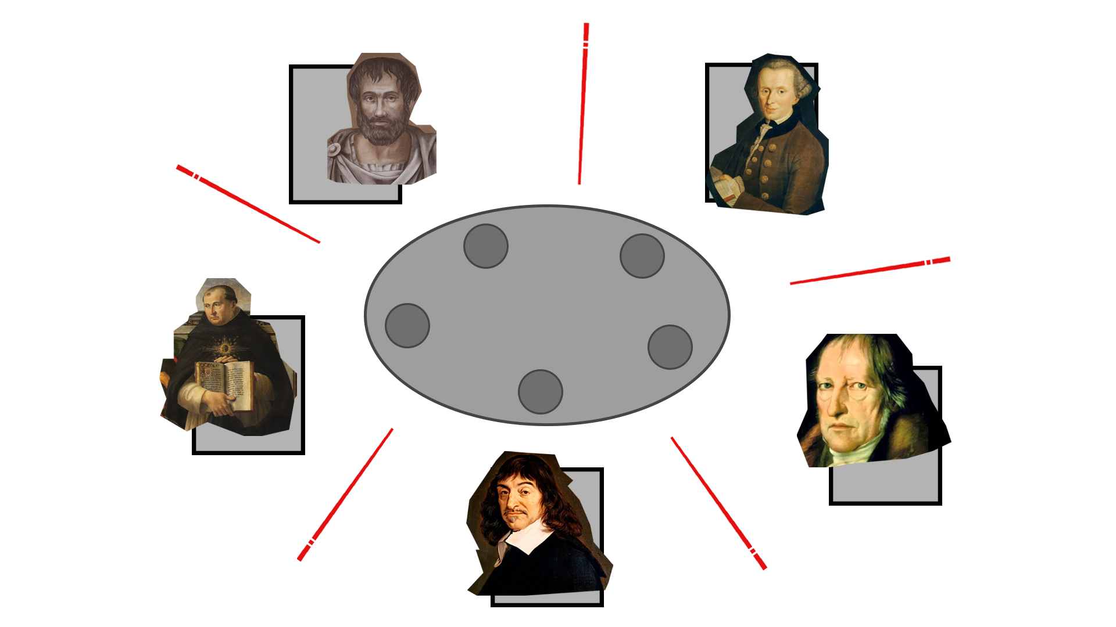

Slide 5
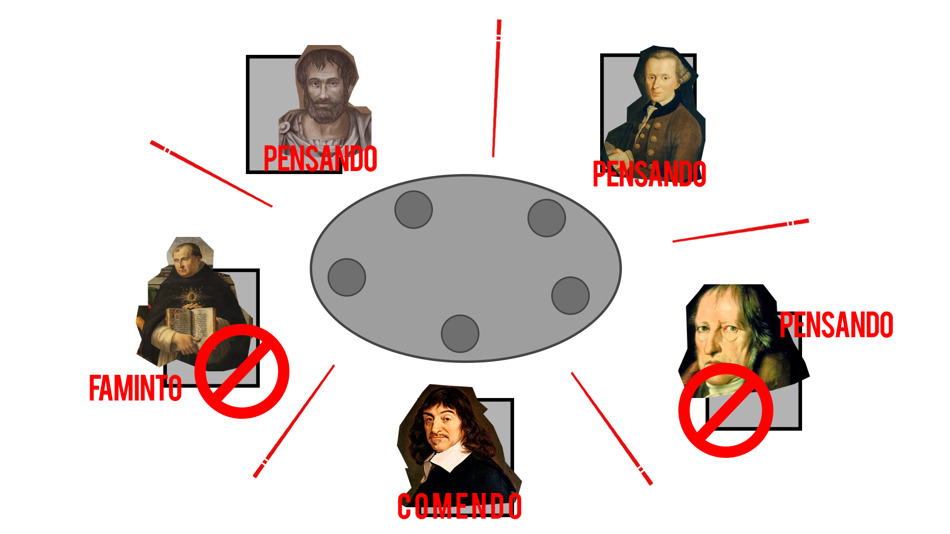

Slide 6
